Slide 1
CNN 구조를 이용한
악기 소리의 분류
2023.03.21 PT발표
에너지저장 혁신기술-5-광주
0125-000110

Slide 2
목차
1
2
3
연구 목적
이론적 배경
연구 방법
데이터셋
모델 구조
연구 결과고찰 및 결론

Slide 3
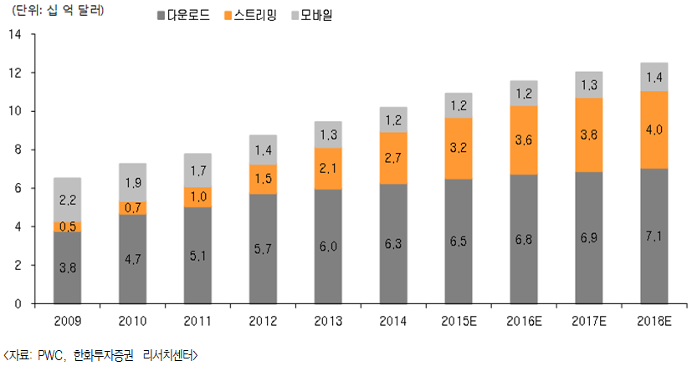
1
연구 목적
Sound Processing
디지털 음반 시장 규모
기존 AI 딥러닝 분야에서
많은 Sound Processing 연구
-> 대부분 자연어 처리에 관련된 내용
-> 다양한 소리에 적용될 수 있는 문제 고민
-> 디지털 음악 분석 수요 증가 예상
-> 악기 소리 분류 AI 모델 설계

Slide 4
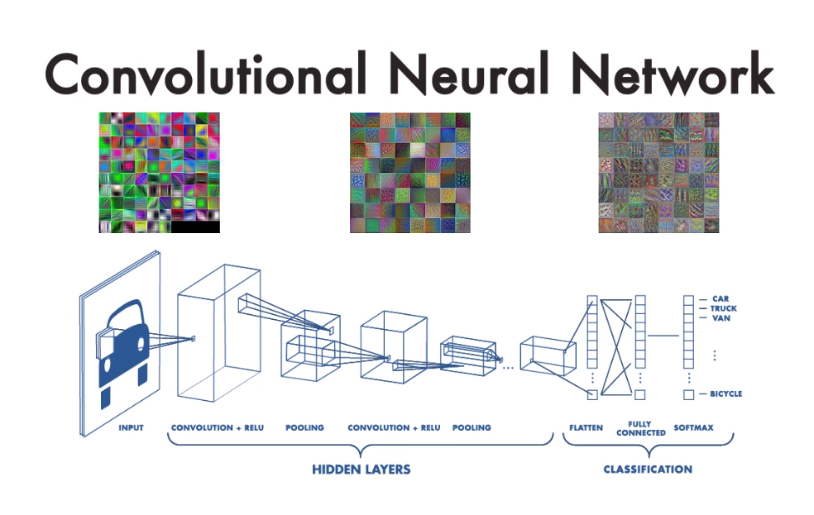
1
이론적 배경
Convolutional Neural Network (CNN)
이미지 형태의 3차원 데이터
-> 1차원으로 변환시 공간적 특징 사라져 학습에 어려움
CNN :
공간적 특징을 살릴 수 있는 Convolution 방식을 적용한 모델
소리 데이터를 전처리 과정을 통해 3차원 데이터로 변환 가능

Slide 5
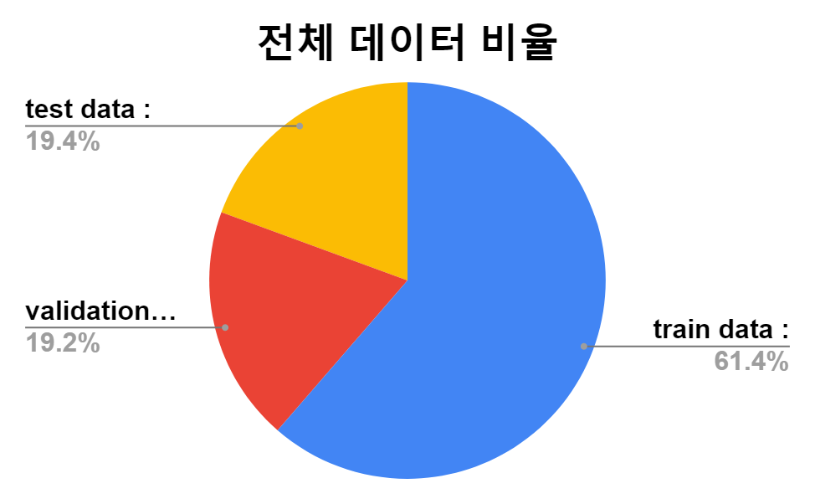
2
연구 방법
Dataset
각 악기별 데이터 비율
7가지 고전 악기의
577개 연주 영상 ->
total data : | 28668
train data : | 17594 | 61.37%
validation data : | 5510 | 19.22%
test data : | 5564 | 19.41%

Slide 6
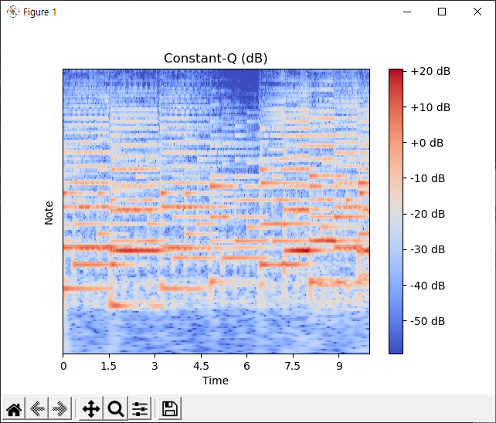
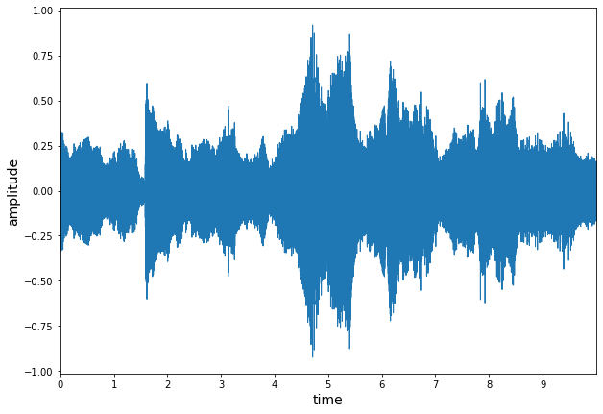
2
연구 방법
Dataset
Sound Waveform
Spectrogram

Slide 7
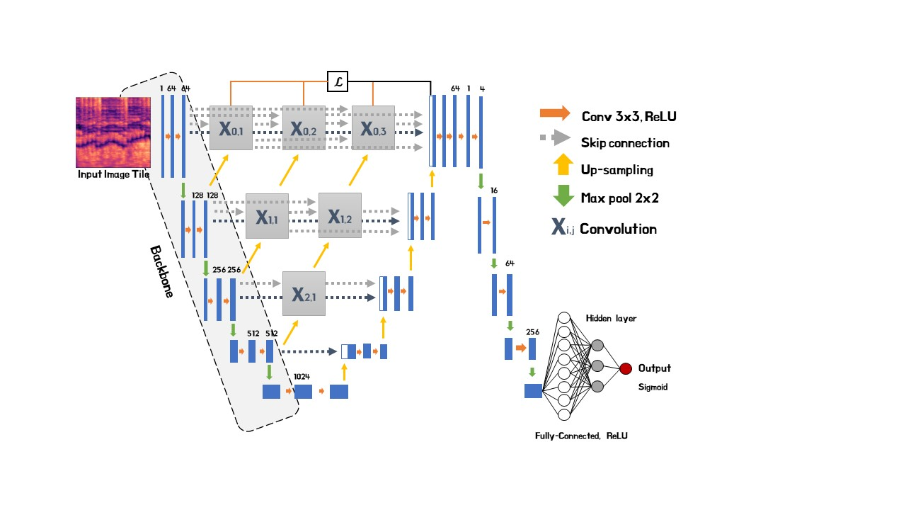
2
연구 방법
Model Architecture

Slide 8
2
연구 방법
Model Architecture
이진 분류(BCELoss + Sigmoid) -> 멀티 레이블 분류
각 악기에 대해 동일한 모델에 데이터셋을 통과
-> 각각의 결과를 종합하여 최종 결과 생성
Piano
Cello
Violin
Flute
Training Model
Piano [Y/N]
Yes
-
-
-
Piano
Cello
Violin
Flute
Training Model
Cello [Y/N]
-
No
-
-
Piano
Cello
Violin
Flute
1
0
1
0
Piano
Cello
Violin
Flute
Training Model
Violin [Y/N]
-
-
Yes
-
Training Model
Flute [Y/N]
Piano
Cello
Violin
Flute
-
-
-
No

Slide 9
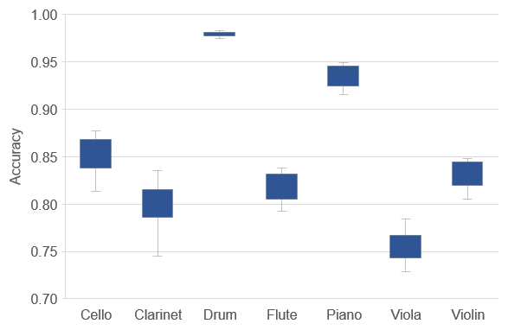
3
연구 결과
Results
각 악기별 분류 정확도 (Validation Data 15회)
전체적으로 높은 정확도를 나타냄
같은 모델을 통과하더라도 악기별 정확도에서 차이점을 보임
솔로와 듀엣 연주에 대해서 좋은 결과를 보임
3가지 이상 합주에 대해서는 상대적으로 낮은 정확도를 나타냄
각 악기별 분류 정확도 (Test Data)
Instrument | Cello | Clarinet | Drum | Flute | Piano | Viola | Violin
Best accuracy(%) | 87.85 | 84.90 | 97.57 | 84.58 | 93.53 | 77.91 | 84.44

Slide 10
3
고찰 및 결론
Discussion and Conclusion
비슷한 음역대를 가진 악기에서 낮은 정확도를 보임
-> 소리의 음역대가 AI 분류 결과에 영향을 미침
트리오 이상의 합주 데이터 부족
-> 학습 데이터가 모델 성능에 큰 영향을 주기 때문에 충분한 데이터셋 확보 필요
이러한 소리 분류 매커니즘이 악기 뿐만 아니라 다양한 분야에 적용될 수 있다.
(산업 현장의 기계음, 동물 소리, 비행기 소리 등)
데이터셋의 보완을 통해 더 좋은 모델 성능을 기대할 수 있다.

Slide 11
감사합니다

